Slide 1

BIM 225 - GÖRSEL PROGRAMLAMA FİNAL PROJESİ
Konu : Sayısal Sistemlerin Dönüşümleri
Ad ve Soyad : HİLMİ GÜNER
Numara : 030720022

Slide 2
PROJENİN AMACI
Çokça kullanılan «DECIMAL», «BINARY», «OCTAL» ve «HEXADECIMAL» sayı sistemlerinin pratik bir şekilde birbiri üzerindeki dönüşümlerini gerçekleştirmek.

Slide 3
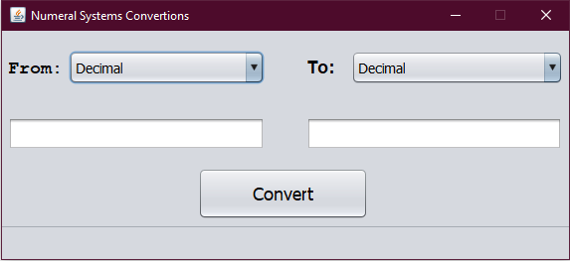
ARA YÜZ İNCELEME

Slide 4
ARA YÜZ İNCELEME (JLabel)
Projede 3 adet JLabel kullanılmıştır.
text değeri «From:»
olan ve amacı dönüşüm işleminde hangi sayısal sisteminin dönüşüme uğrayacağını belirten bileşeni göstermek.
text değeri «To:»
olan ve amacı dönüşüm işleminde hangi sayısal sisteme dönüşüm yapılacağını belirten bileşeni göstermek.
text değeri «» olan ve amacı kullanıcı tarafından girilen değer tam sayı değil ise daha sonradan text değeri değişerek kullanıcıyı bilgilendirmek.

Slide 5
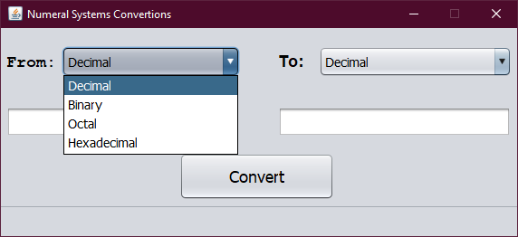
ARA YÜZ İNCELEME (JComboBox)
Projede 2 adet JComboBox kullanılmıştır. İki JComboBox 4 adet aynı elemana sahiptir.
Elemanları «Decimal», «Binary», «Octal» ve «Hexadecimal» olan bir JComboBox. Amacı hangi sayısal sistemin dönüşüme uğrayacağını belirlemek.
Elemanları «Decimal», «Binary», «Octal» ve «Hexadecimal» olan bir JComboBox. Amacı hangi sayısal sisteme dönüşüm yapılacağını belirlemek.

Slide 6
ARA YÜZ İNCELEME (JTextField)
Projede 2 adet JTextField kullanılmıştır.
Editable değeri true olan ve amacı, kullanıcının dönüşüme uğrayacak sayısal değeri programa dahil etmek.
Editable değeri false olan ve amacı, kullanıcıyı dönüşümden çıkan sonuç ile bilgilendirmek.

Slide 7
ARA YÜZ İNCELEME (JButton)
Projede 1 adet JButton kullanılmıştır.
Tuşa basıldıktan sonra dönüşümleri gerçekleştiren fonksiyonu çalıştırır ve dönüşüm sonucunu 2. JTextField üzerinde gösterir.

Slide 8
ARA YÜZ İNCELEME (JSeparator)
Projede 1 adet JSeparator kullanılmıştır.
Amacı tamamen estetik olan ve bilgi vermeyi sağlayan JTextField öğesini diğer öğelerden ayırmak.

Slide 9
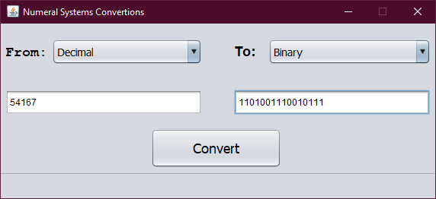
DÖNÜŞÜM ÖRNEĞİ
Programda metin alanına Decimal türünde sayısal bir değer yazıp «Convert» tuşuna bastığımızda, o sayısal değerin Binary türünde değerini görüyoruz.
Peki bu tuşa basılınca programın arka planında neler oluyor ?

Slide 10
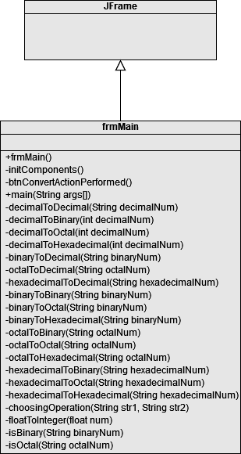
CLASS DIAGRAM

Slide 11
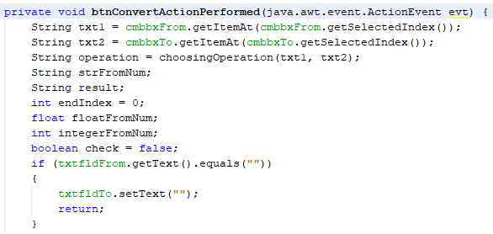
ActionPerformed METODU
Tuşa basıldığı an JComboBox öğelerindeki seçili değerler, String değişkenlerine atanır.

Slide 12
ActionPerformed METODU
JComboBox öğelerinden gelen değerleri karşılaştırarak hangi dönüşümün yapılacağın seçen ve return tipi String olan bir metod.

Slide 13
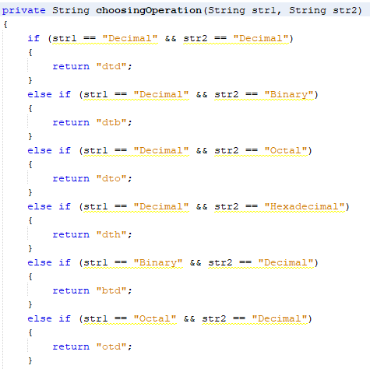
choosingOperation() METODU
Örnek verecek olursak Decimal değerden Binary değere dönüşüm yapılacaksa choosingOperation metodunun return değeri decimal to binary kelimelerin baş harflari olan «dtb» olur.

Slide 14
ActionPerformed METODU
Dönüşüm sırasında kullanılacak değişkenler.

Slide 15
ActionPerformed METODU
Butona basıldığında birinci metin alanı boş ise ikinci metin alanını boşaltıp metodu bitiren bir kod bloğu.

Slide 16
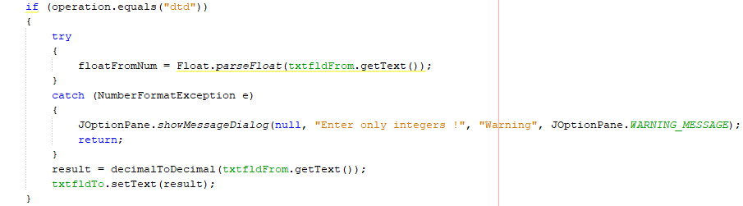
ActionPerformed METODU
Hangi işlemin yapılacağı seçilen if – else blokları.
Bu kod bloğunda «dtd» yani Decimal to Decimal seçilmiş.
Program, birinci metin alanından alınan değeri try-catch içerisinde sayısal bir değere dönüştürmeye çalışırken hata alırsa ekrana uyarı mesajı veriyor.

Slide 17
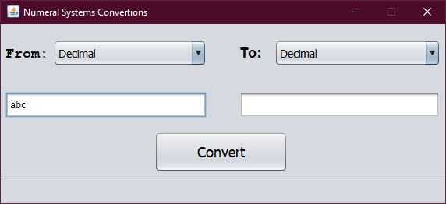
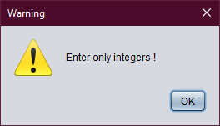
UYARI MESAJI
Decimal olarak abc değer verilmiş ancak bu değer sayısal bir değer değil.
Convert butonuna basıldığında program sağ taraftaki uyarı mesajını verir.

Slide 18
ActionPerformed METODU
Hata vermez ise her dönüşüm için tanımlanmış metot devreye girer.
Metottan gelen return değeri ise ikinci metin alanında gösterilir.

Slide 19

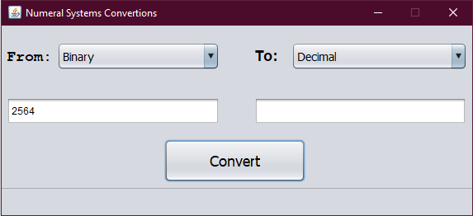
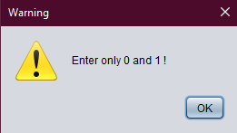
ActionPerformed METODU
Binary değerlerin diğer değerlere dönüşümünde girilen değerin Binary bir değer olup olmadığını kontrol eden bir metodun döndürdüğü boolean değere göre uyarı mesajı gönderen kod bloğu.

Slide 20

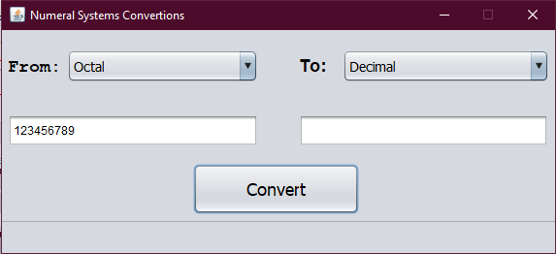
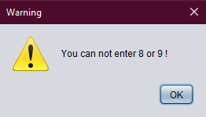
ActionPerformed METODU
Aynı şekilde girilen değerin Octal bir değer olup olmadığını kontrol edip uyarı mesajı gönderen bir kod bloğu.

Slide 21
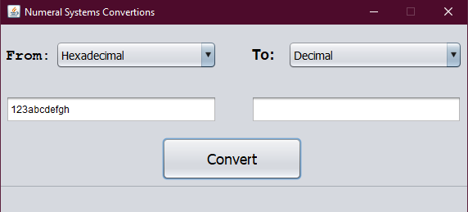
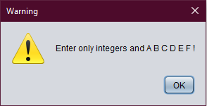
ActionPerformed METODU
Hexadecimal değerler için bir hata mesajı.

Slide 22
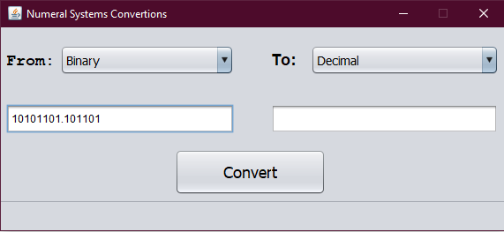
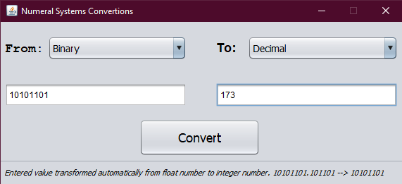
ActionPerformed METODU
Program, dönüşüm Decimal to Decimal olmadığı sürece girilen ondalık bir değerdeki virgülden sonrasını siler ve dönüşümü yeni değere göre yapar. Bu işlemi de ara yüzün alt kısmında bulunan JLabel öğesinde belirtir.

Slide 23
Sunum bitmiştir.
Dinlediğiniz için teşekkür ederim…

